Slide 1
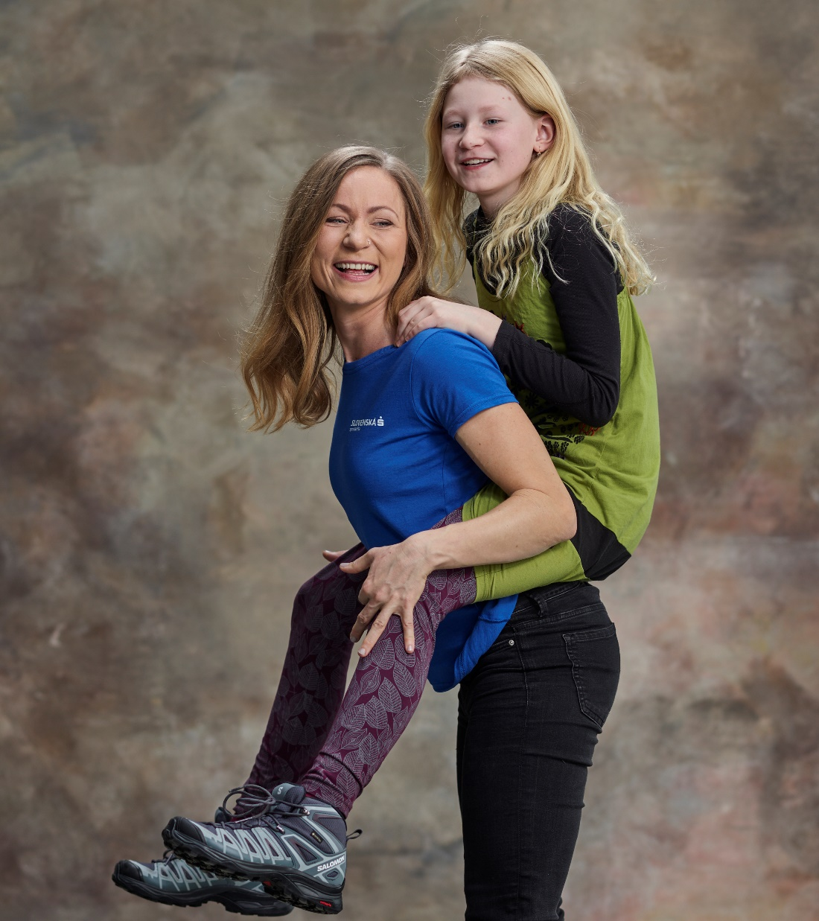
Lepšia budúcnosť pre jednorodičov

Slide 2
Čo hovoria dáta
180 537 jednorodičovských rodín so závislými deťmi žilo v roku 2021 na Slovensku
(podľa sčítania obyvateľstva)
78 %
jednorodičovských rodín tvoria osamelé matky
167 775 jednorodičovských rodín so závislými deťmi žilo v roku 2011 na Slovensku
(podľa sčítania obyvateľstva)
Kto je jednorodičom
Neúplné rodiny vznikajú buď úmrtím jedného z rodičov či rozvodom rodičov. Neúplná rodina môže byť vytvorená od samotného vzniku, keď rodič (spravidla matka) po pôrode dieťaťa z rôznych dôvodov nevytvorí spoločnú rodinnú domácnosť s druhým rodičom dieťaťa, prípadne inou osobou. Jednorodičom môže byť aj náhradná matka alebo otec. Bývajú nimi napríklad starší súrodenci alebo starí rodičia.
* Zdroj dát Štatistický úrad

Slide 3
2 deti
v priemere vychováva jednorodič
100 eur
je mediánový zostatok jednorodičovskej domácnosti po zaplatení fixných nákladov (nájom/hypotéka, energie a pod.)
Na čo im najčastejšie chýbajú peniaze
Lieky, vitamíny, zdravotnícke pomôcky
Školské pomôcky, počítač, telefón
Vybavenie na šport
Hudobné nástroje, výtvarné potreby
*Zdroj dát Grant Budúcnosť pre rodiny (Nadácia Slovenskej sporiteľne a Nadácia pre deti Slovenska)

Slide 4
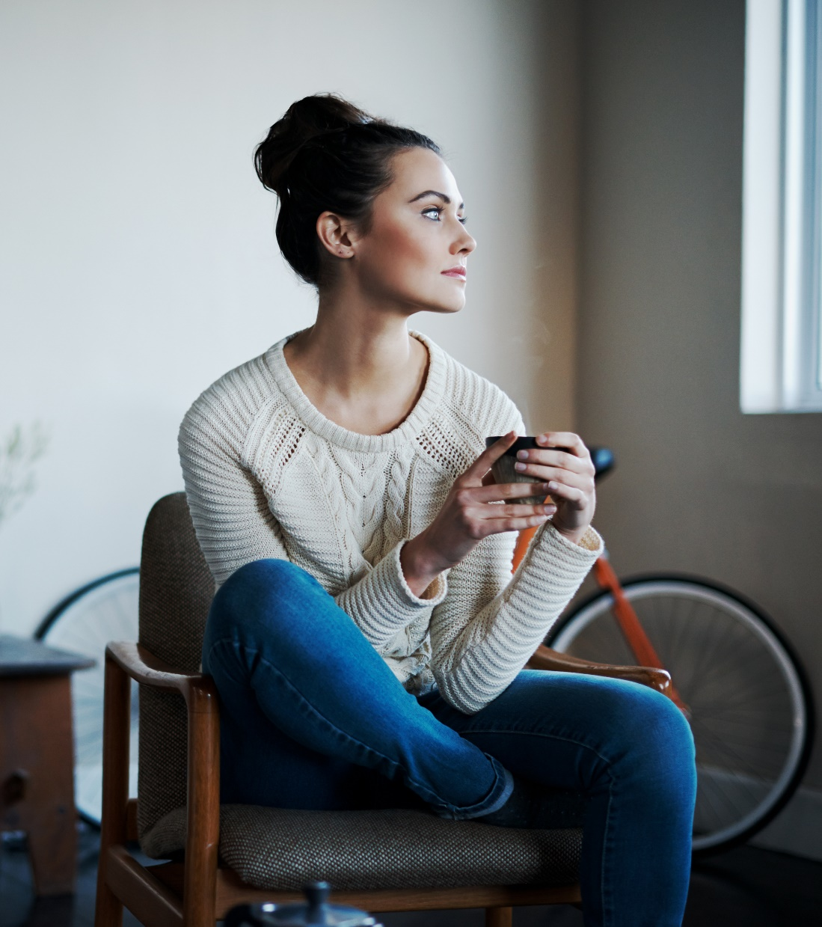
Príbehy
Alena, 20 rokov
Študujem na vysokej škole, som druháčka. Mám dvoch mladších bratov. Jeden je stredoškolák a druhý siedmak na základnej škole. Otec sa o nás nezaujíma. Pokiaľ si pamätám, vždy to tak bolo. Nestretávame sa, aspoňže nám každý mesiac posiela peniaze. Necelých tristo eur pre nás všetkých. Kým nám žila mama, ani sme si to nevšimli. Hoci sme nemali nikdy veľa peňazí, vždy sme mali všetko, čo sme potrebovali. Ale hlavne veľa lásky. Mama nám však v marci zomrela a my sme zostali na všetko sami. Keďže som dospelá, požiadala som súd o zverenie bratov do výchovy. Máme sirotské po mame, brigádujem, ale nechcem skončiť so školou, pretože s ňou mám lepšie vyhliadky do budúcnosti. Dúfam, že sa mi podarí postarať sa o bratov, bojím sa však, že to bez pomoci nezvládnem.

Slide 5
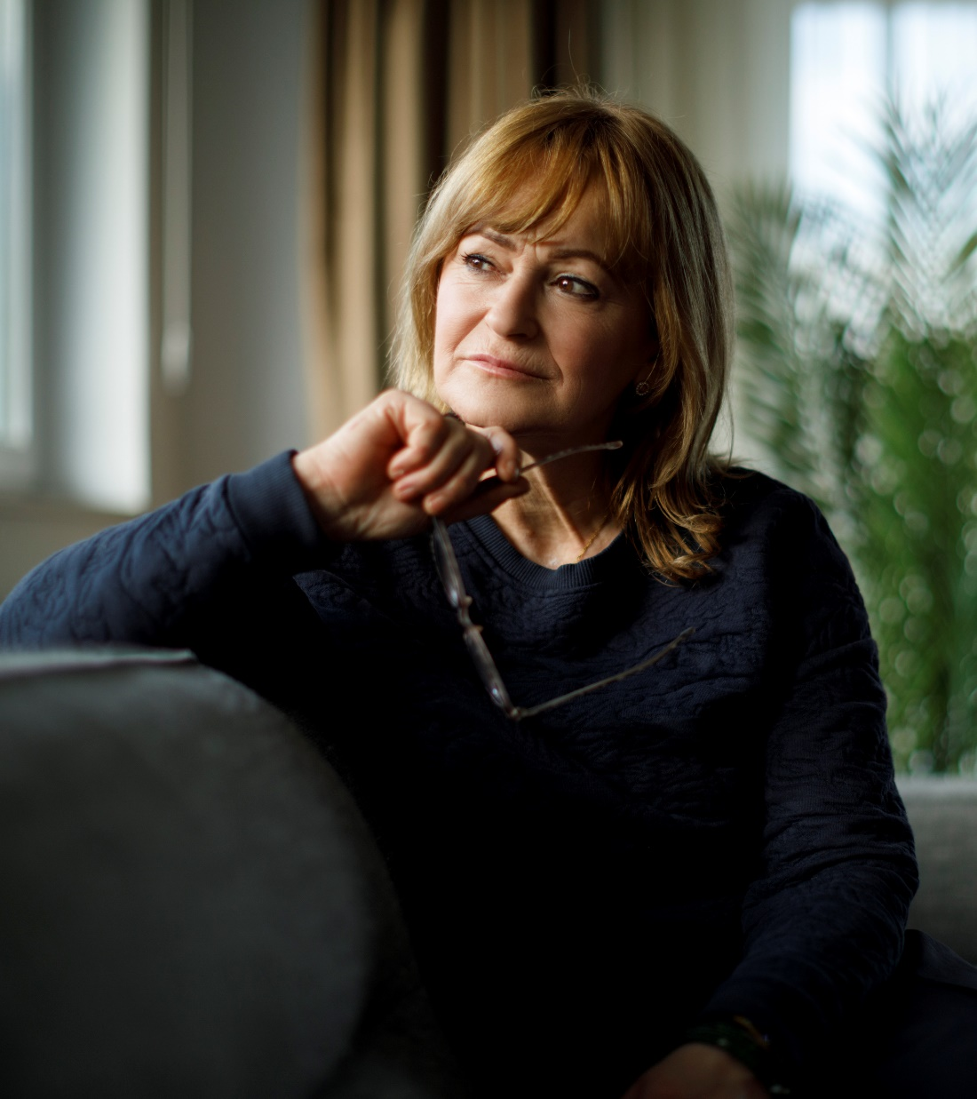
Príbehy
Lucia, 69 rokov
Vychovala som dcéru a myslela som si, že svojich vnukov a vnučky budem už len rozmaznávať. Moju rodinu však zasiahla tragédia. Dcéra mi pred štyrmi rokmi zomrela na rakovinu, jej partner už tiež nežije a rovnako ani môj manžel. Zostala som tak na svoju neplnoletú vnučku sama. To by samo o sebe nebol taký problém. Vnučka sa však narodila s detskou mozgovou obrnou a potrebuje pomoc. Je šikovná, v škole sa jej darí, ale má problémy s pohybom. Potrebovala by som pomoc, vnučka rastie a ja ju už nevládzem obsluhovať. Nemám však peniaze, aby som si za pomoc platila.

Slide 6
Príbehy
Peter, 37 rokov
Po smrti manželky sa sám starám o dve deti. Jedno vlastné a jedno súdom zverené do náhradnej osobnej starostlivosti. Moja manželka ho mala ešte z predchádzajúceho vzťahu. S výchovou detí mi pomáha moja mama. Pracujem. S mojím platom, prídavkami na deti, vdovským, sirotským a príspevkami v náhradnej starostlivosti dokážem utiahnuť domácnosť. Keby sme boli všetci zdraví, bolo by to relatívne ok. Dcéra však potrebuje psychológa, chodí na rehabilitácie. Viem, že deti zo sociálne slabšieho prostredia dosahujú horšie výsledky v škole a tým aj v budúcom živote. Rád by som deťom okrem základných potrieb zaplatil krúžky. Na to nám však už nezostávajú peniaze...

Slide 7
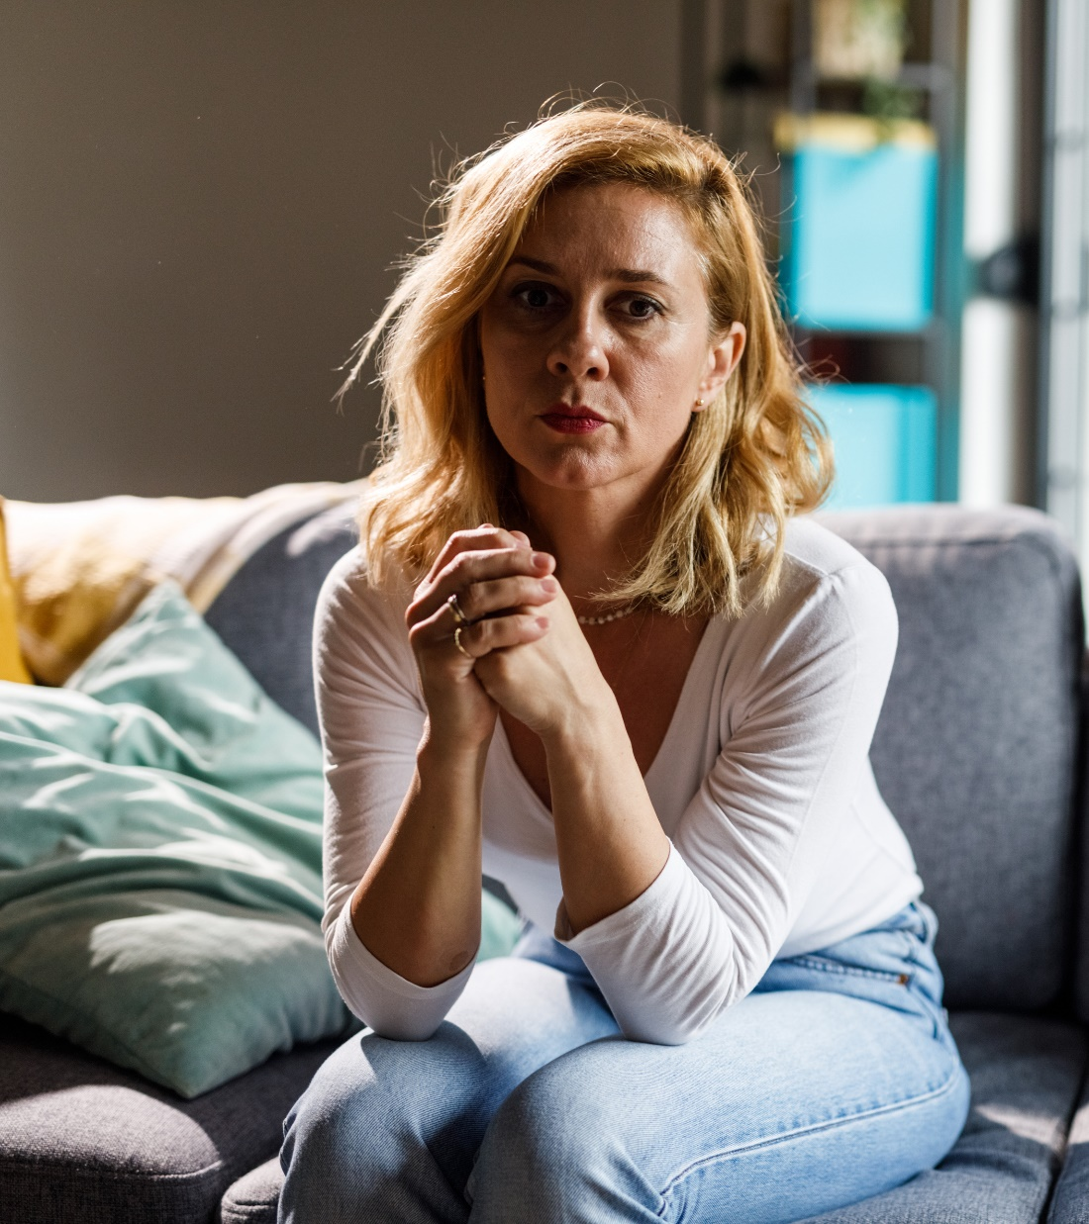
Príbehy
Mária, 43 rokov
Nedávno som prišla o sociálny byt. Môj partner a otec našich troch detí začal piť a hrať na automatoch. Začal byť agresívny na mňa aj naše deti. Rozišli sme sa. Prehral všetky naše úspory, neplatí mi na deti a ja kvôli starostlivosti o syna nepracujem. Má špeciálne potreby a navštevuje špeciálnu základnú školu. Nemáme peniaze na podnájom. Ocitli sme sa v zariadení núdzového bývania. Môj príjem tvorí momentálne iba príspevok v hmotnej núdzi a náhradné výživné. Rada by som sa vymanila z tohto bludného kruhu, našla si prácu a postarala sa o našu rodinu. Dcéry sú veľmi šikovné, v škole ich chvália, chodia na rôzne súťaže. Rada by som mojim deťom dala domov, vzdelanie a budúcnosť, akú si zaslúžia.

Slide 8
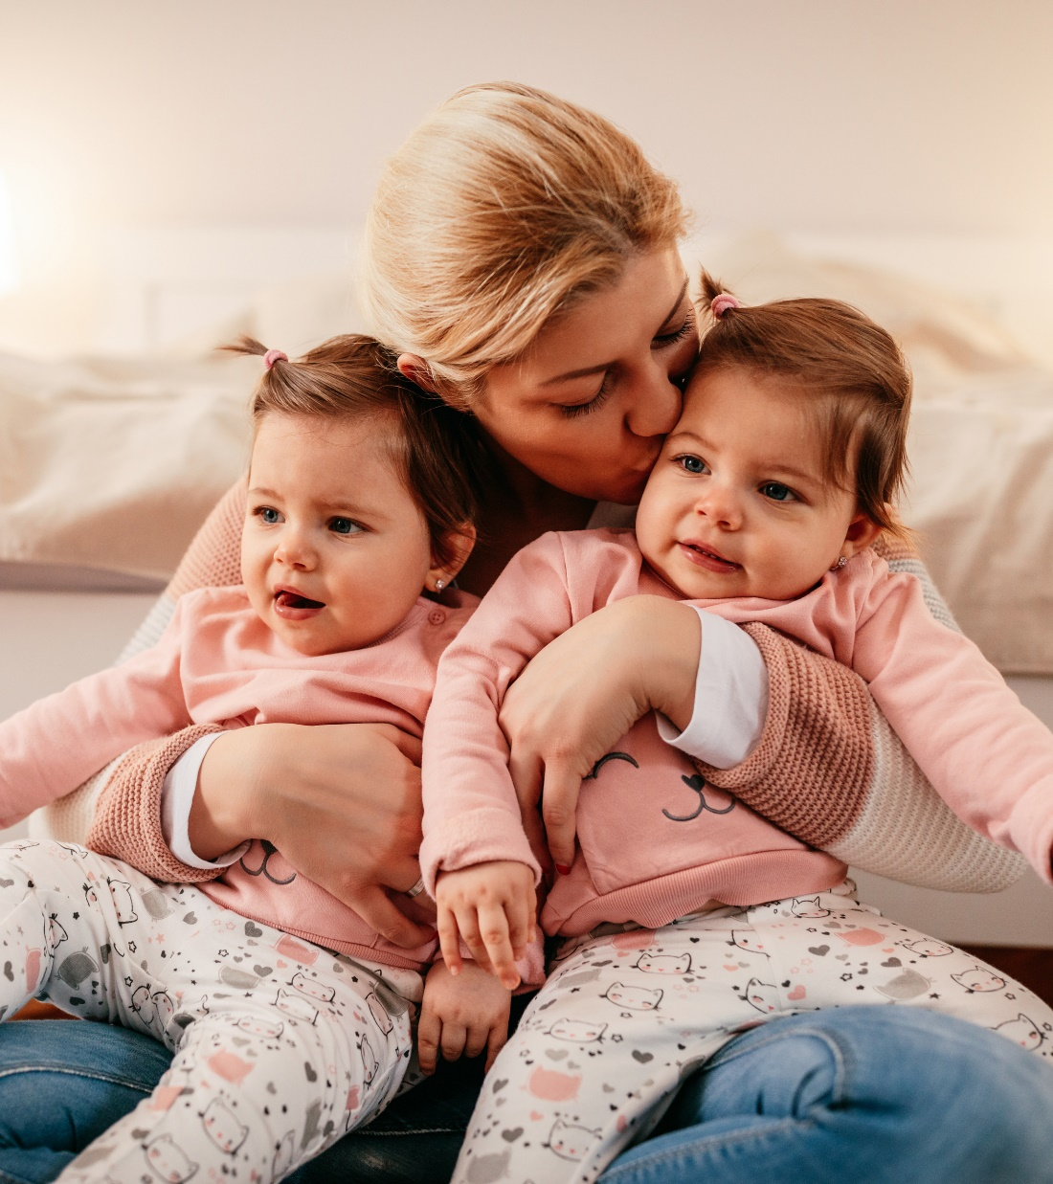
Príbehy
Michaela, 28 rokov
Tri mesiace po pôrode mi manžel oznámil, že si uvedomil, že dieťa prináša priveľkú zodpovednosť. Odmietol ju znášať a odišiel. Pred tým, ako sa nám narodili dvojičky sme spolu žili osem rokov. Tehotenstvo sme však neplánovali, prišlo trochu nečakane. Ešte k tomu dve deti. Manžel ma aj presviedčal, aby som šla na potrat, ale bolo už neskoro. Našťastie. Pred časom mi skončila materská dovolenka, momentálne som na rodičovskej. Mám ešte nejaké úspory, postupne sa však míňajú. Hľadám si prácu, aby som zvládala výchovu detí aj finančne. Verím, že keď deti začnú chodiť do škôlky a ja sa vrátim do práce, uľaví sa nám. Hlavne, aby sme všetci ostali zdraví, inak neviem, ako to utiahnem.

Slide 9
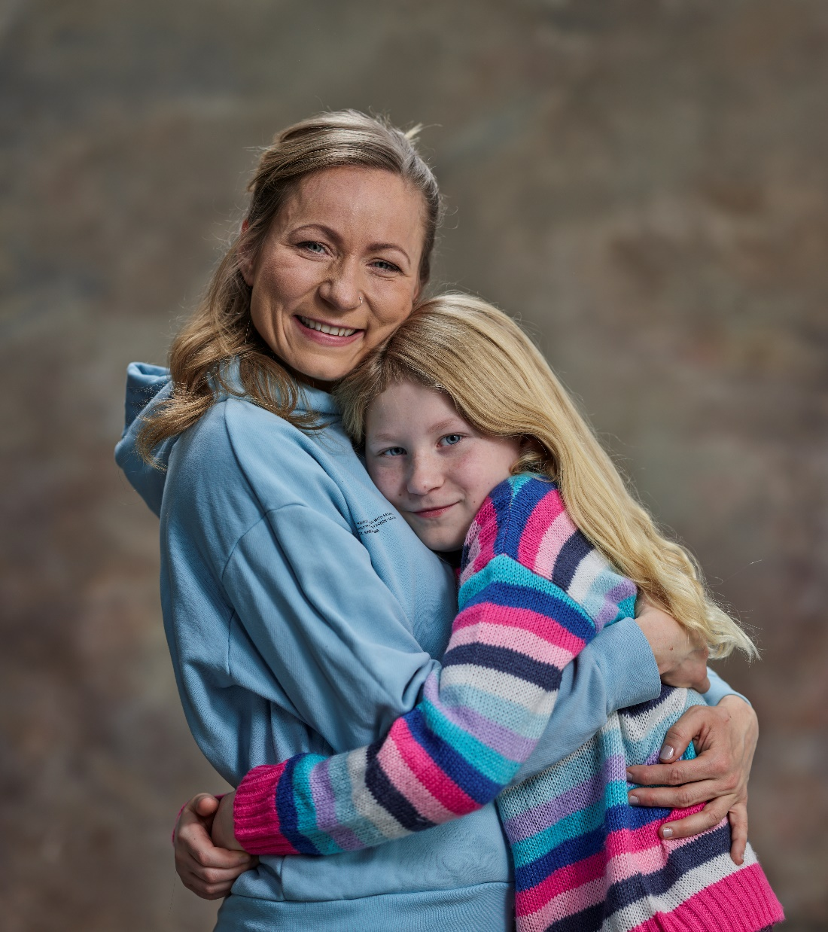
Grant Budúcnosť pre rodiny / 12 x 100 eur pre 100 rodín
Grantový program Budúcnosť pre rodiny pomáha pravidelnou mesačnou sumou 100 eur 100 jednorodičovským počas 12 mesiacov
Cieľom programu je pomôcť rodinám preklenúť náročné obdobie, zastabilizovať sa a pokryť najnutnejšie potreby, na ktoré im nestačí bežný príjem
Odborným garantom programu je Nadácia pre deti Slovenska
Tipy na ďalšiu pomoc pre jednorodičov nájdete na webe
Financovanie cez sociálnu inováciu. Investícia časti svojich voľných prostriedkov do akcií. Výnos prerozdelený v rámci grantu.
buducnostprerodiny.sk

Slide 10
Inovatívny nástroj na výpočet dávok
Prichádzame s Kalkulačkou štátnych dávok, v ktorej si môžu (nielen) jednorodičia vyklikať dotazník
Po zodpovedaní otázok im dá kalkulačka personalizovaný zoznam dávok od štátu, na ktoré majú nárok
www.nacomamnarok.sk

Slide 11
Nadácia pre deti Slovenska pomáha jednorodičovským rodinám
V roku 2021 sme sa aj v dôsledku pandémie a jej vplyvu na rodiny, rozhodli pomáhať jednorodičovským rodinám, ktoré sú jednou zo sociálnych skupín, ktorá sa na Slovensku prepadá najrýchlejšie do chudoby. Odvtedy sme:
384 jednorodičovských rodín sme podporili finančnými darmi vo výške 153 600 eur a ďalších 426 rodín sme podporili vecnými darmi
245 600 eur sme prerozdelili na 30 projektov mimovládnych organizácií, ktoré poskytujú služby pre jednorodičov
1 630 balíkov oblečenia sme od septembra 2024 poslali 600 rodinám vďaka nášmu programu Odevnej banky

